Slide 1
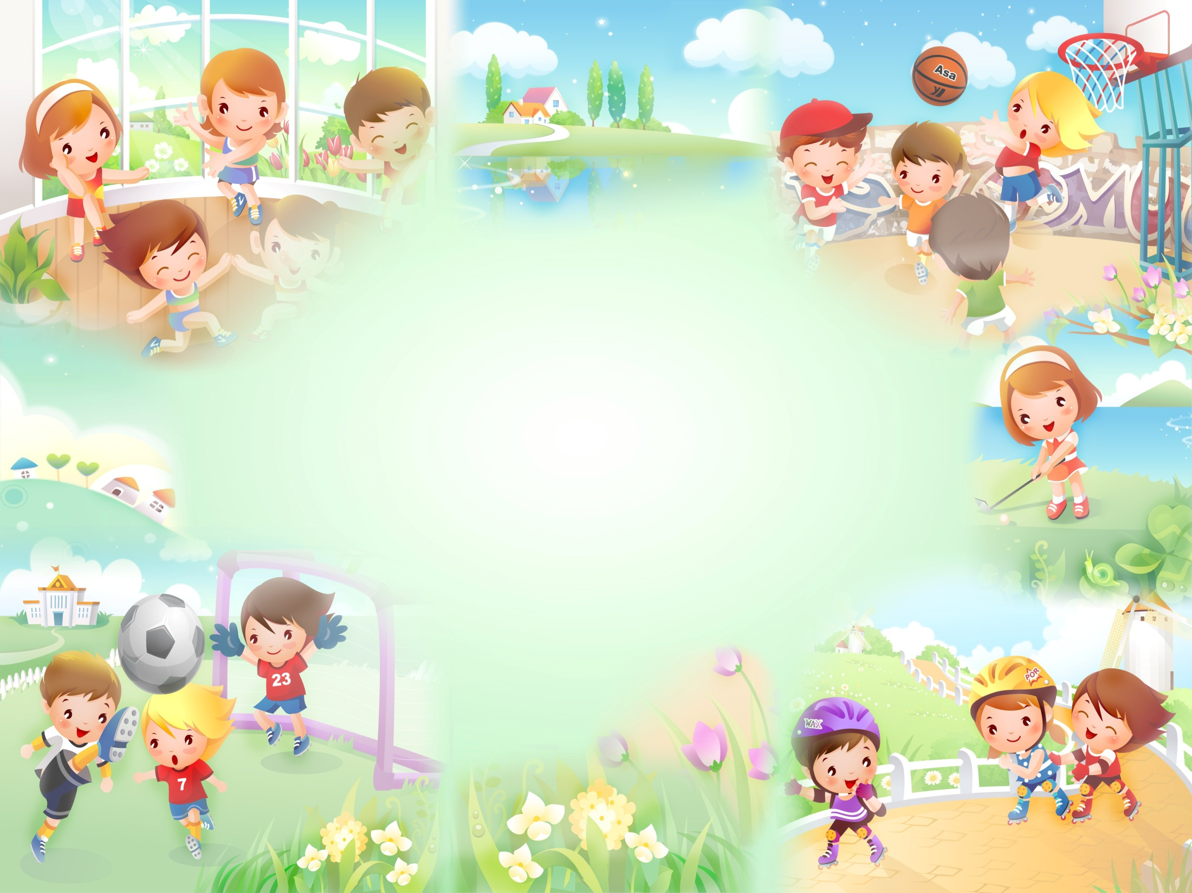
Государственное бюджетное общеобразовательное учреждение «Школа №1905»
Тематическая неделя «ЗДОРОВЬЕ»
в дошкольных корпусах
«Лечебные игры»
« Профилактические игры органов дыхания»
Средняя группа
Рядовая Н.И.
Москва, 2025 год

Slide 2
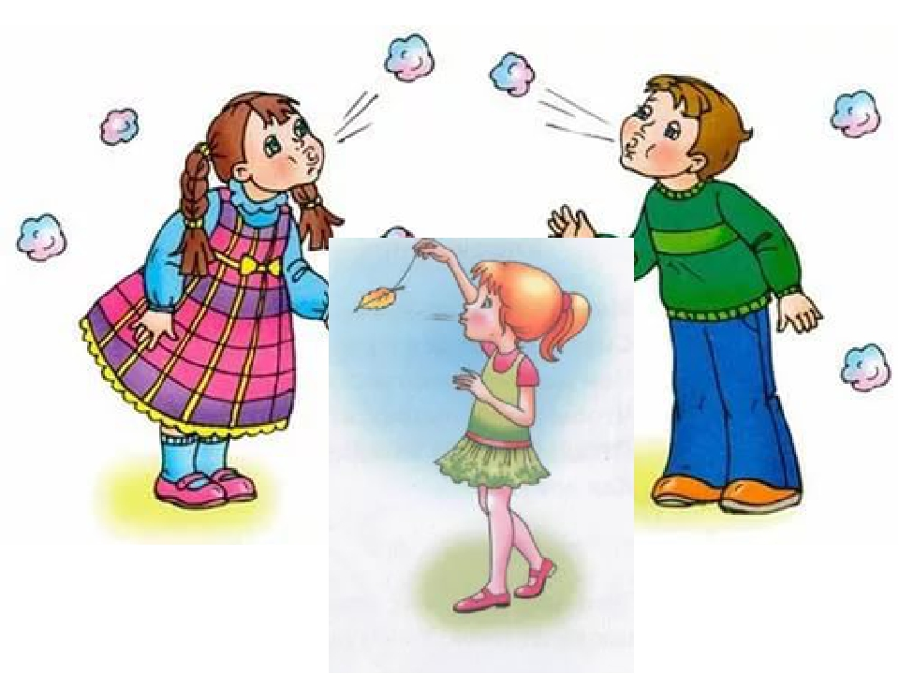
Правильно дышать - это профилактика заболеваний дыхательных путей, тренировка легких.

Slide 3
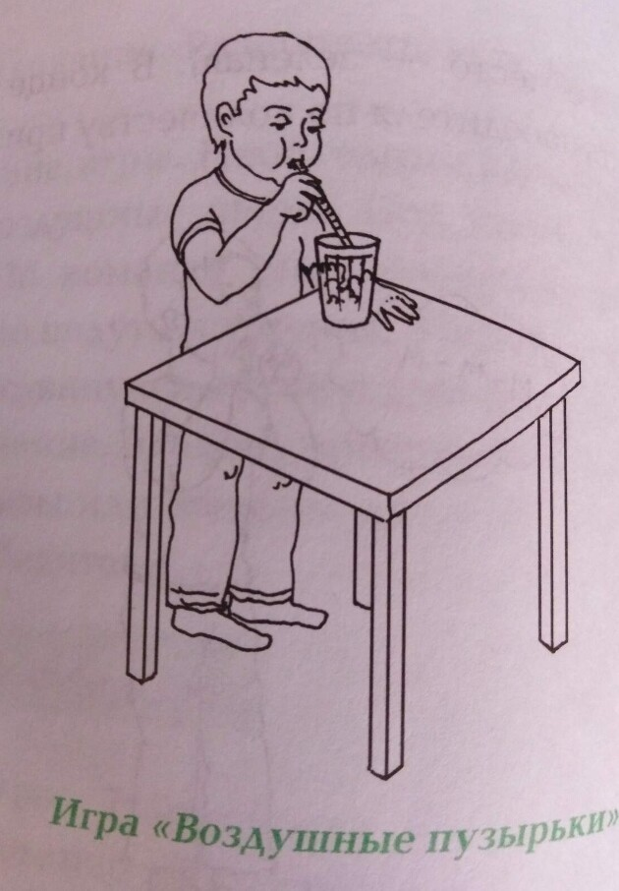
«Воздушные пузырьки»
Цель: Улучшение носового дыхания, обучение правильному ритмическому выдоху, тренировка дыхательных мышц.
Оборудование: Стакан с водой, соломка для коктейля.
Описание игры: Поставить на стол стакан с водой, опустить в него соломку. Сделать глубокий вдох через нос, а затем такой же глубокий выдох, но уже через соломку. Чем дольше получится бульканье, тем лучше.
Примечание: Если в игре участвуют несколько детей, то можно устроить соревнование.

Slide 4
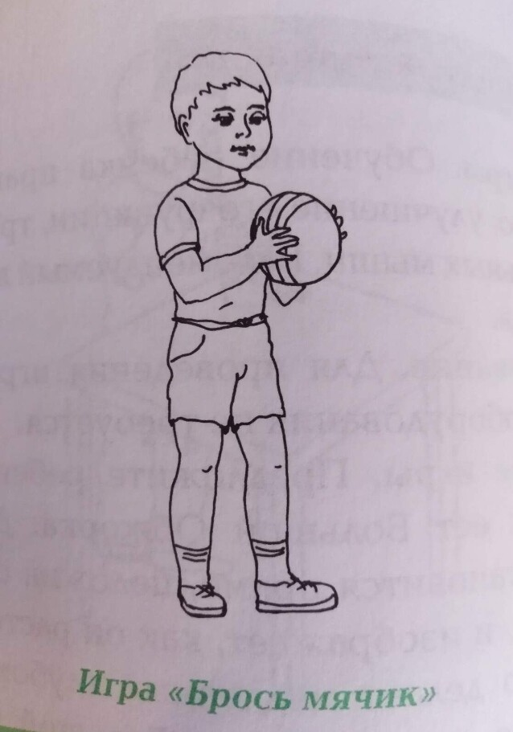
«Брось мячик»
Цель: Обучение ритмичному выдоху, улучшение функции дыхания.
Оборудование: Большой мяч.
Описание: Ребенок принимает исходное положение: стоя, ноги на ширине плеч, мяч на полу перед ним. На вдохе малыш берет мяч и поднимает его на уровни груди. На выдохе выполняет резкий бросок мяча от себя и при этом произносит слово «Брух!»
Примечание: Игру можно усложнить если предложить ребенку попасть в цель ( в корзинку, в кеглю и т.п.)

Slide 5
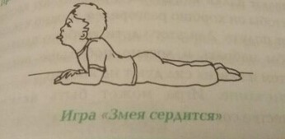
« Змея сердится»
Цель: Улучшение дыхания, обучение ритмическому выдоху.
Оборудование: Не требуется.
Описание : Предложить ребенку изобразить маленькую змейку. Для это надо лечь на живот. А затем расскажите ребенку, что что- то случилось и змейка начала сердиться. После этих слов ребенок делает вдох, а на выдохе поднимает голову, грудь, высовывает язык и шипит, как рассерженная змейка, которую кто-то потревожил. Затем возвращается в исходное положение.

Slide 6
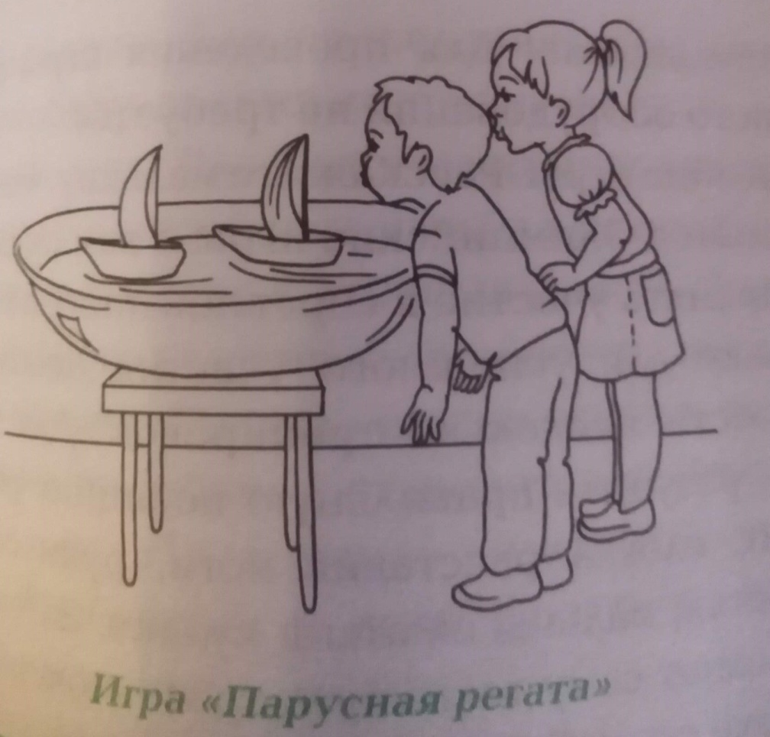
«Парусная регата»
Цель: Улучшение дыхания, тренировка дыхательных мышц, усиление вентиляции легких.
Оборудование: Таз с водой, бумажные кораблики.
Описание: Дети глубоко вдыхают через нос, а затем дуют через сложенные трубочкой губы на кораблики, заставляя их плыть вперед.

Slide 7
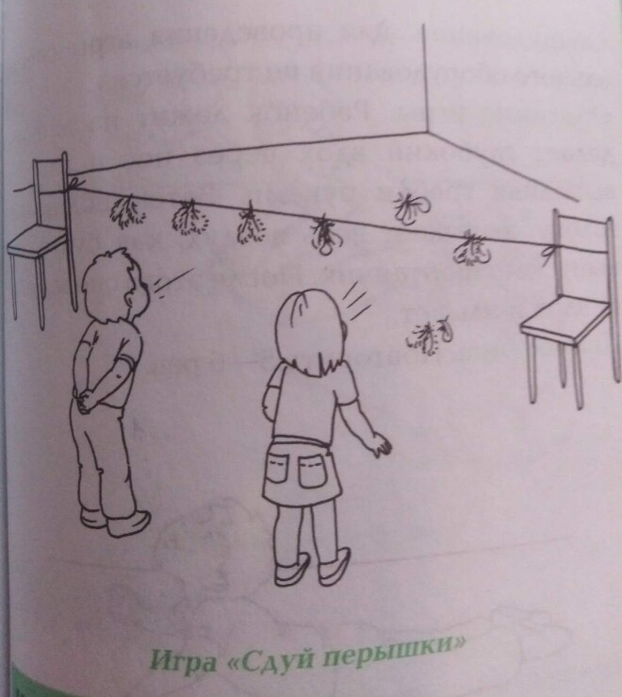
«Сдуй перышки»
Цель: Обучение правильному носовому дыханию, улучшение функции дыхания.
Оборудование: Стулья, веревки, пучки из 3 перышек.
Описание: Между стульями натягивают веревки, на которые вешают пучки перышек. Ребенок встает на расстоянии 50 см от веревки пытается сдуть перышки. Делая глубокий вдох через нос и сильный выдох через сложенные трубочкой губы.
Примечание: Вместо перышек можно использовать лоскутки тонкой ткани.

Slide 8
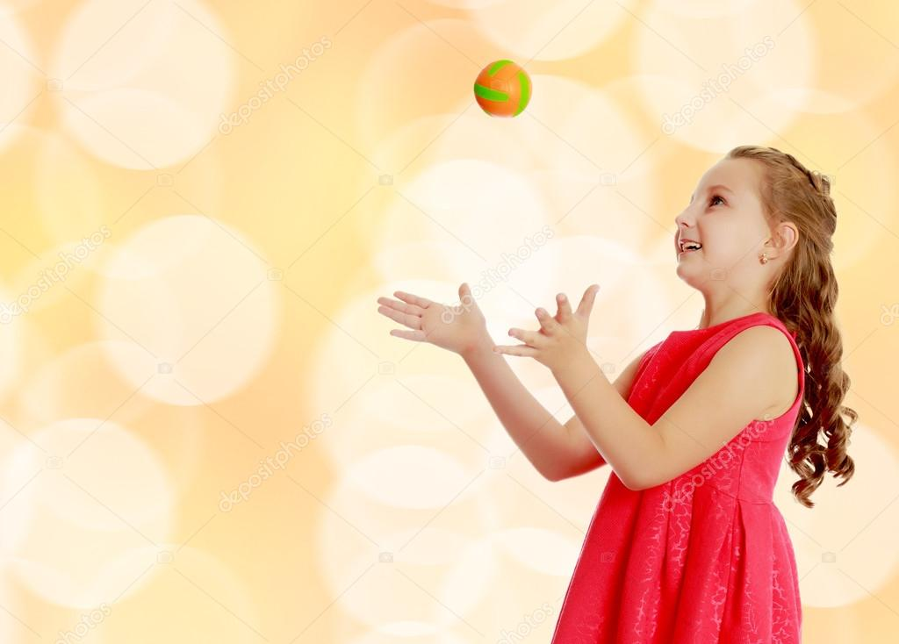
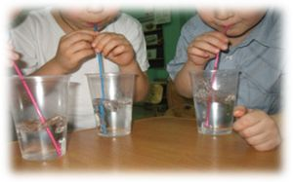
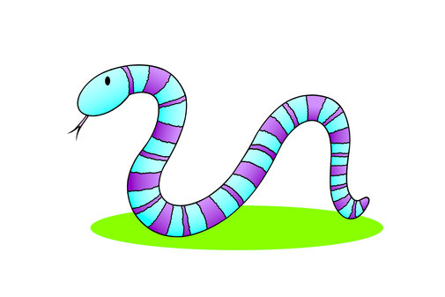
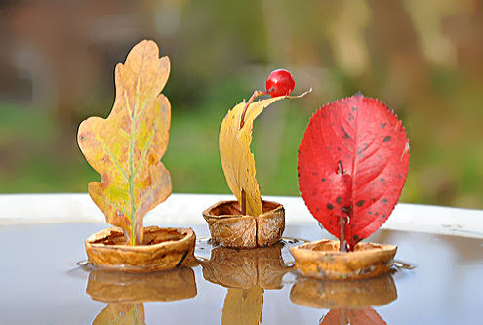
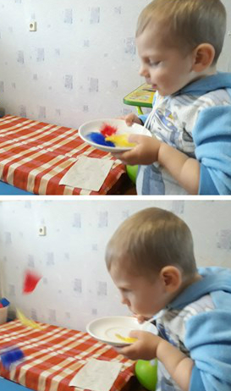

Slide 9


